Slide 1
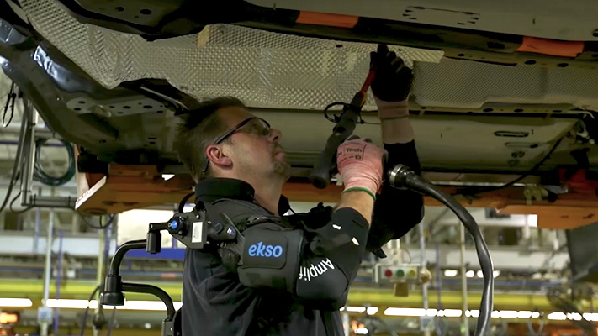
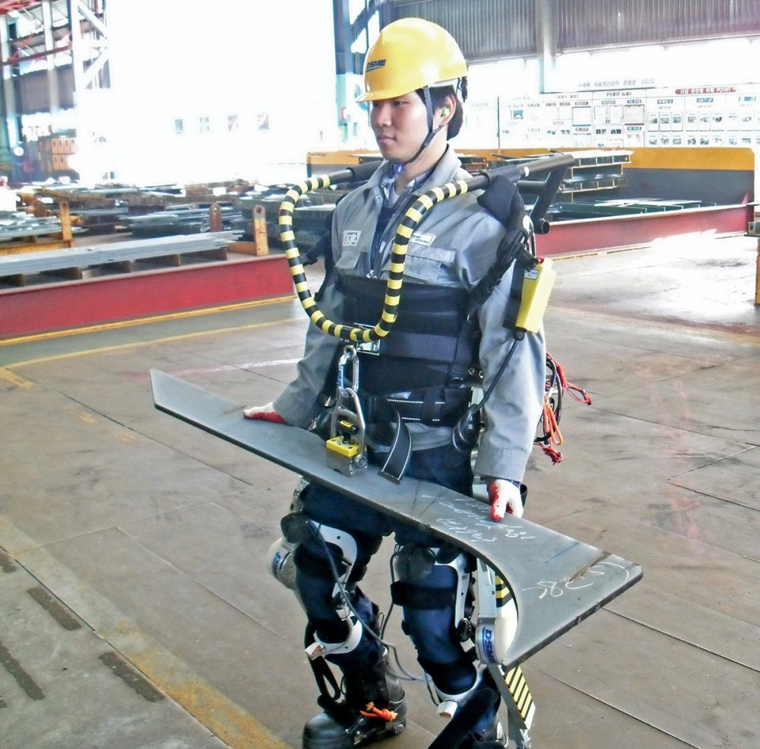
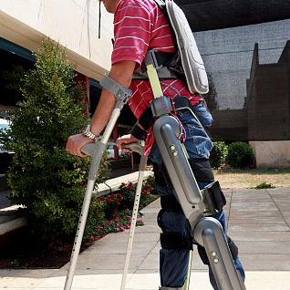
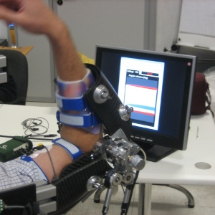
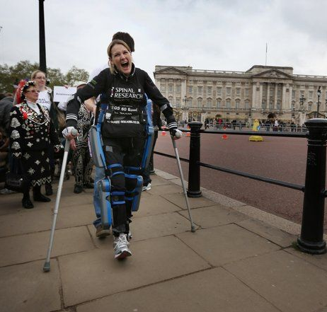
Simulazione e controllo di un esoscheletro attivo per l’assistenza del gomito
Relatore: prof. Claudio Melchiorri
Correlatore: dott. Roberto Meattini
Candidata: Laura Calzoni

Slide 2
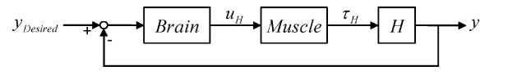
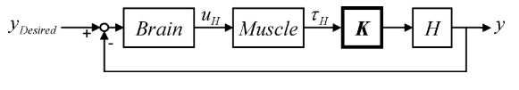
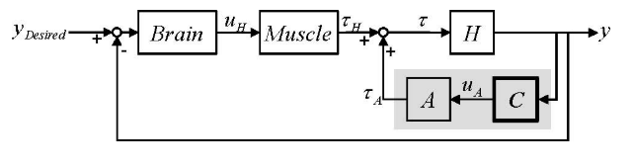
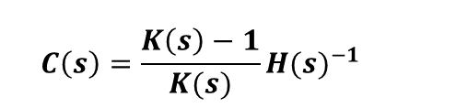
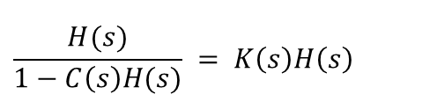
Controllo di un esoscheletro basato sul Guadagno Fittizio
Corpo umano + esoscheletro = sistema di controllo con due anelli
Due controllori: il cervello umano e il controllore dell'esoscheletro C(s)
Metodo di controllo analizzato: guadagno fittizio (GF) K(s) tarato in modo da incrementare o decrementare la sensitività del corpo umano, in base alle necessità [1]
Encefalo
Muscoli
Assistenza → GF viene aumentato
Resistenza → GF viene ridotto o progettato in modo tale che il dispositivo resista ai movimenti di una certa frequenza
Encefalo
Muscoli
$$\frac{H(s)}{1−C\left(s\right)H(s)} = K\left(s\right)H\left(s\right)$$
$$C\left(s\right)=\frac{K\left(s\right)−1}{K(s)}{H(s)}^{−1}$$
Encefalo
Muscoli
complicazione
[1] Kong, K., & Tomizuka, M. (2009). Control of exoskeletons inspired by fictitious gain in human model. IEEE/ASME Transactions on Mechatronics, 14(6), 689-698.

Slide 3
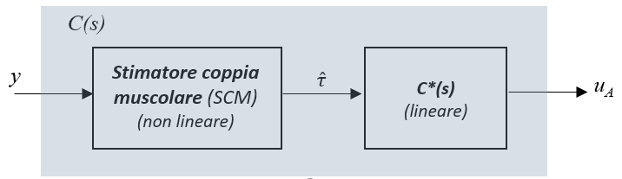
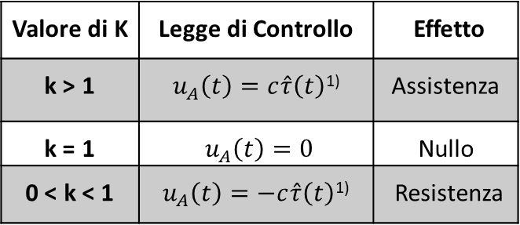
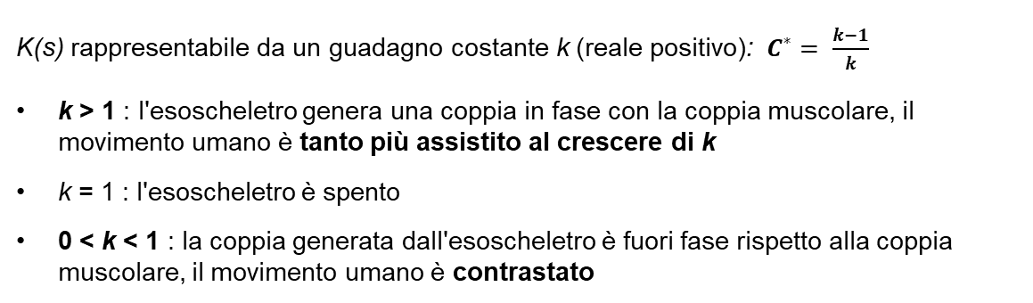

GF costante
Difficoltà relative a ${H(s)}^{−1}:$
non lineare e non linearizzabile
molti parametri
specificità al soggetto
Eliminare ${H(s)}^{−1}$ uno stimatore della coppia muscolare (SCM).
Stima coppia muscolare incertezze parametriche
Valore di K | Legge di Controllo | Effetto
k > 1 | $u_{A}\left(t\right)=c\hat{τ}\left(t\right)$¹⁾ | Assistenza
k = 1 | $u_{A}\left(t\right)=0$ | Nullo
0 < k < 1 | $u_{A}\left(t\right)=−c\hat{τ}\left(t\right)$¹⁾ | Resistenza
K(s) rappresentabile da un guadagno costante k (reale positivo): $C^{∗}= \frac{k−1}{k}$
k > 1 : l'esoscheletro genera una coppia in fase con la coppia muscolare, il movimento umano è tanto più assistito al crescere di k
k = 1 : l'esoscheletro è spento
0 < k < 1 : la coppia generata dall'esoscheletro è fuori fase rispetto alla coppia muscolare, il movimento umano è contrastato

Slide 4
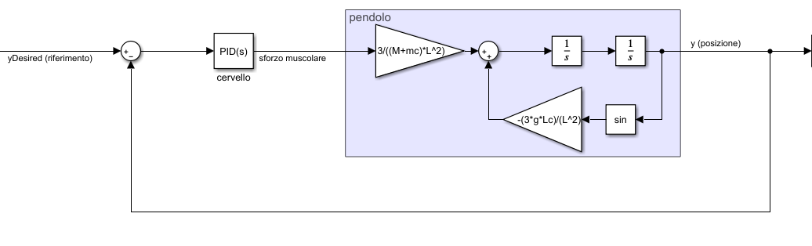
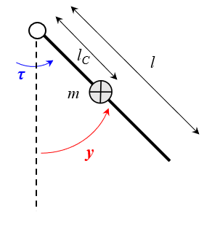
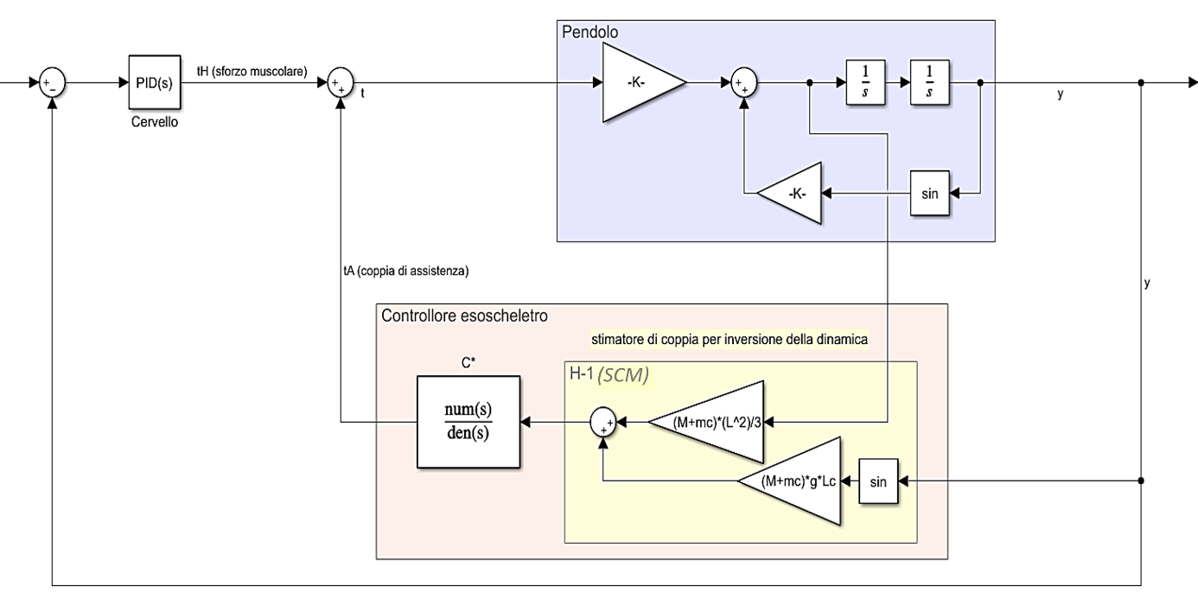
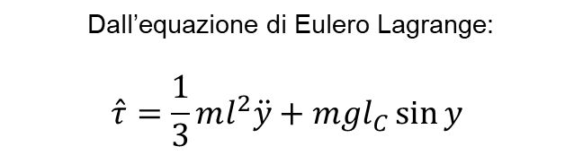
Caso di studio: assistenza del gomito
Modello semplificato del gomito : pendolo semplice (Simulink)
  M : massa avambraccio + esoscheletro, valore nominale = 4 Kg
  L_{C} : distanza tra il centro di massa dell’avambraccio e l'articolazione, pari a L/2
  L : lunghezza avambraccio, valore nominale = 0.3 m
  m_{C} : carico aggiuntivo (variabile)
Dall’equazione di Eulero Lagrange:
$$\hat{τ}=\frac{1}{3}ml^{2}\ddot{y}+mgl_{C}\sin{y}$$

Slide 5
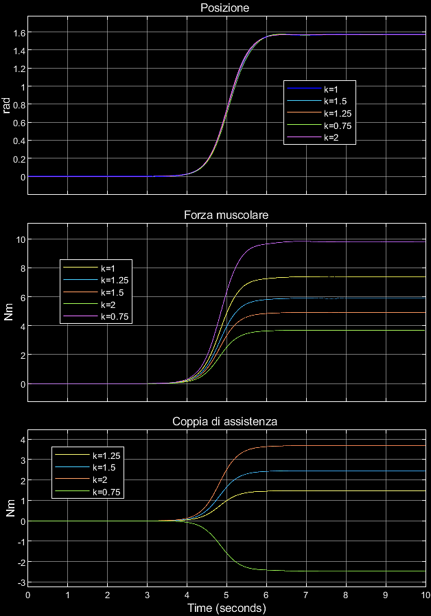
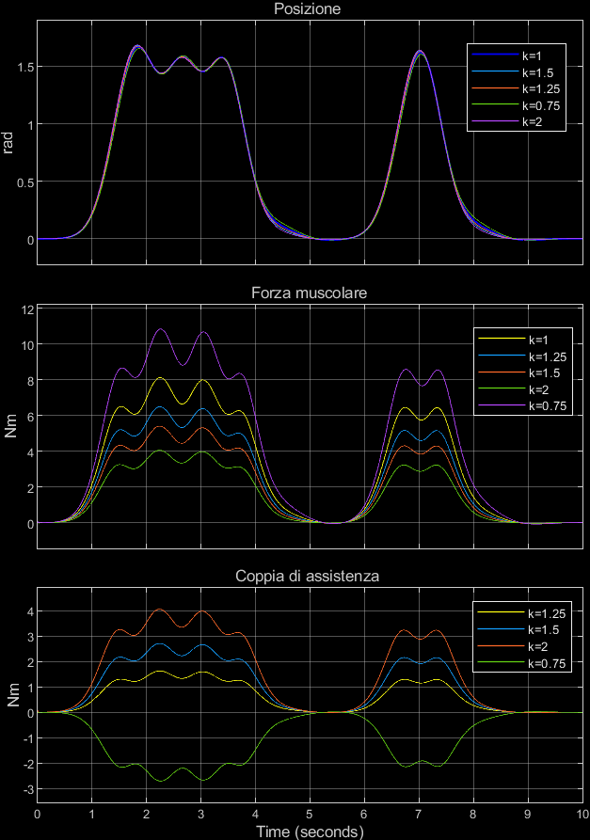
Simulazioni in condizioni nominali
riferimento
riferimento
GF a guadagno costante k = {2,1.5, 1.25, 0.75}
Assenza di incertezze
Perfetta stima della coppia in SCM
Senza esoscheletro
per k > 1: tanto più k cresce tanto più la coppia muscolare diminuisce
per k < 1: il movimento del gomito è contrastato dall'esoscheletro (τ_{A} in controfase) ed è necessaria più forza muscolare del normale

Slide 6
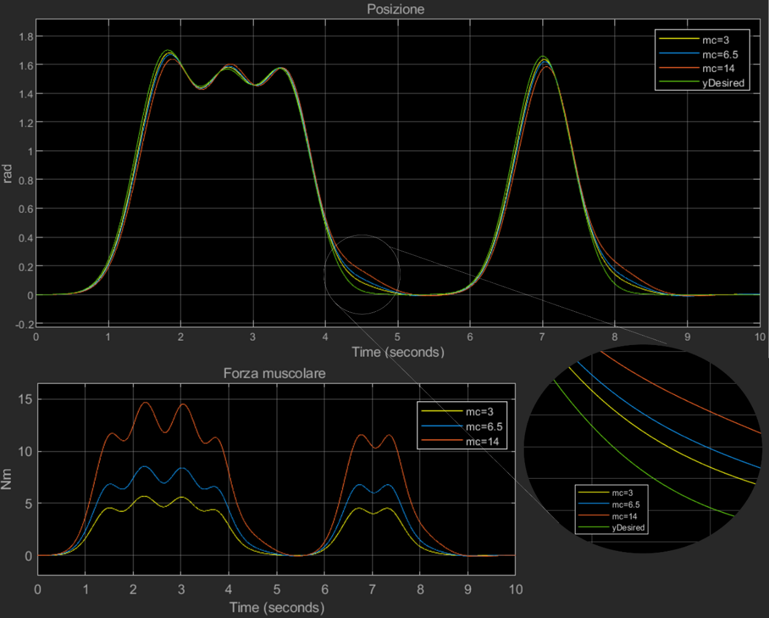
Simulazioni in presenza di un carico
m_{C} fino a 15 Kg
forza muscolare aumenta all’aumentare del carico
errore che aumenta all’aumentare del carico e al crescere della complessità della traiettoria da seguire
riferimento

Slide 7
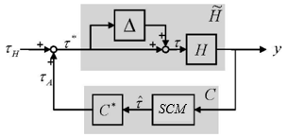
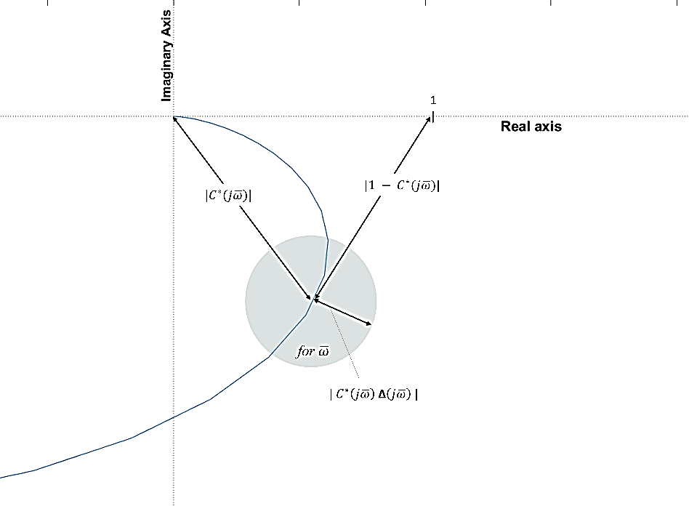
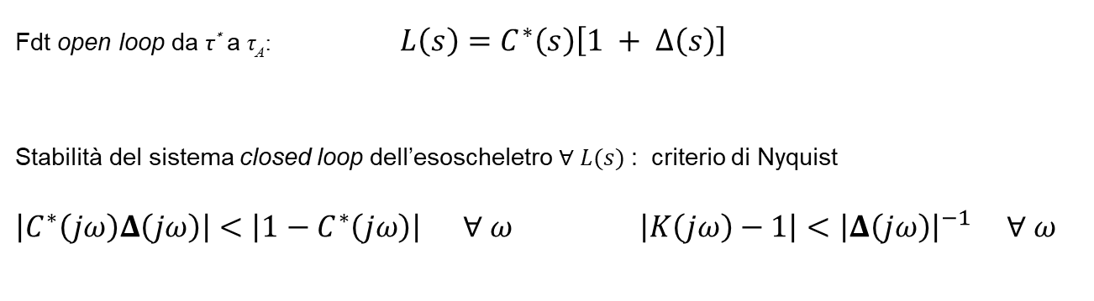
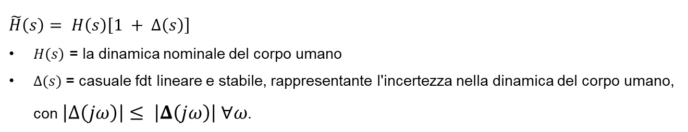
Incertezze parametriche
Stima coppia muscolare incertezze parametriche
$$\tilde{H}\left(s\right)= H\left(s\right)\left[1 + ∆\left(s\right)\right]$$
$H\left(s\right)$ = la dinamica nominale del corpo umano
$Δ(s)$= casuale fdt lineare e stabile, rappresentante l'incertezza nella dinamica del corpo umano, con $\left|∆\left(jω\right)\right|≤ \left|Δ\left(jω\right)\right| ∀ω$.
Fdt open loop da τ* a τ_{A}: $L\left(s\right)=C^{∗}\left(s\right)\left[1 + ∆\left(s\right)\right]$
Stabilità del sistema closed loop dell’esoscheletro $∀ L(s)$: criterio di Nyquist
$$\left|C^{∗}\left(jω\right)Δ\left(jω\right)\right|<\left|1−C^{∗}\left(jω\right)\right| ∀ ω \left|K\left(jω\right)−1\right|<{\left|Δ\left(jω\right)\right|}^{−1} ∀ ω$$
Vincolo sul massimo valore che il GF può assumere

Slide 8
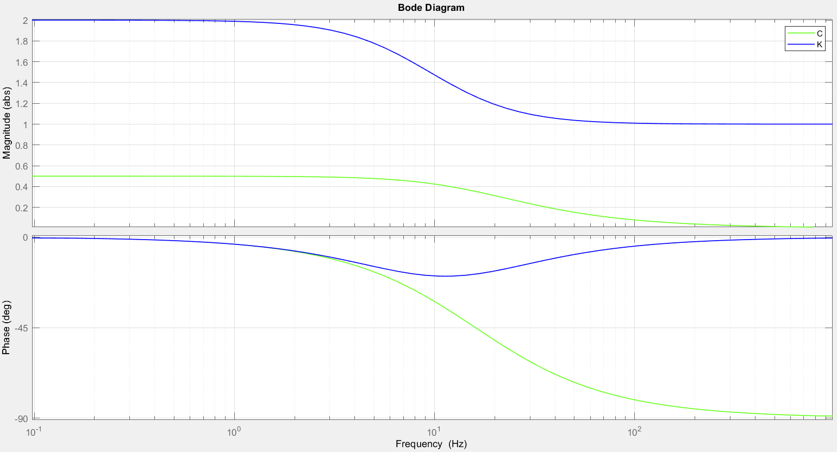
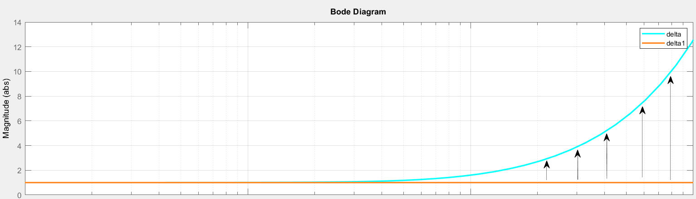

GF filtro
Guadagno elevato, per una migliore assistenza, nella gamma frequenziale dei movimenti del corpo umano
GF progettato come un filtro selettivo in frequenza :
$$K\left(s\right)=\frac{R_{A}s+A_{A}ω_{B}}{s+ω_{B}}{ C}^{∗}\left(s\right)=\frac{{(R}_{A}−1)s+{(A}_{A}−1)ω_{B}}{R_{A}s+A_{A}ω_{B}}$$
$A_{A}$ = fattore di assistenza, maggiore assistenza al crescere di A_{A}
$R_{A}$ = fattore di robustezza
$ω_{B}$ = pulsazione di attraversamento
C*(jω) : filtro passa basso, l'esoscheletro non genera forze di assistenza alle alte frequenze che di solito includono grandi incertezze.
Guadagno ridotto, per una migliore robustezza, in alta frequenza
Margini di incertezza
Bassa frequenza
Margine di incertezza su Δ per GF- filtro
  entrambi i GF hanno margine di incertezza pari a uno
Alta frequenza
Margine di incertezza su Δ per GF- costante
  il margine di incertezza risulta aumentato scegliendo il GF di tipo filtro, fino a tendere ad infinito per ω >> ω_{B} (migliore robustezza alle alte frequenze)

Slide 9
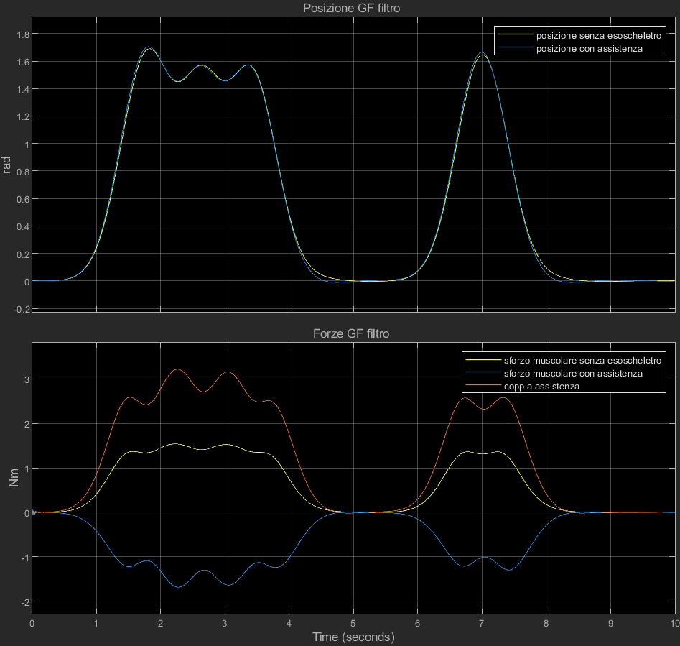
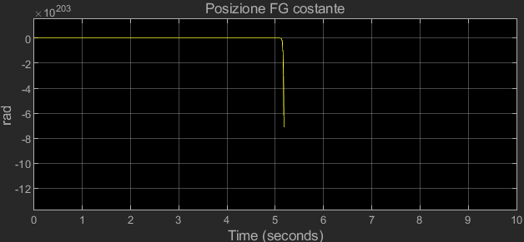
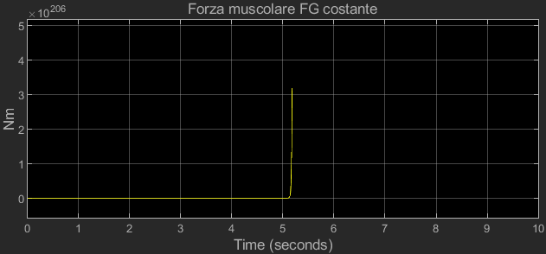
Simulazioni con incertezze nel plant
Plant sovrastimato
SCM: M = 4 Kg, L = 0.3 m
plant : m = 2 Kg, l = 0.15 m
GF costante → instabilità
GF filtro → inseguimento riferimento + forza muscolare in controfase

Slide 10
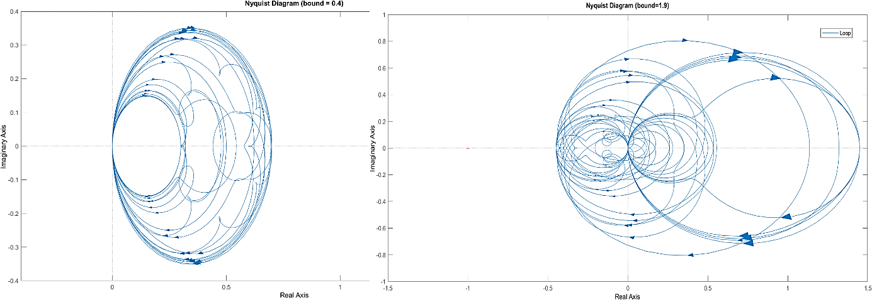
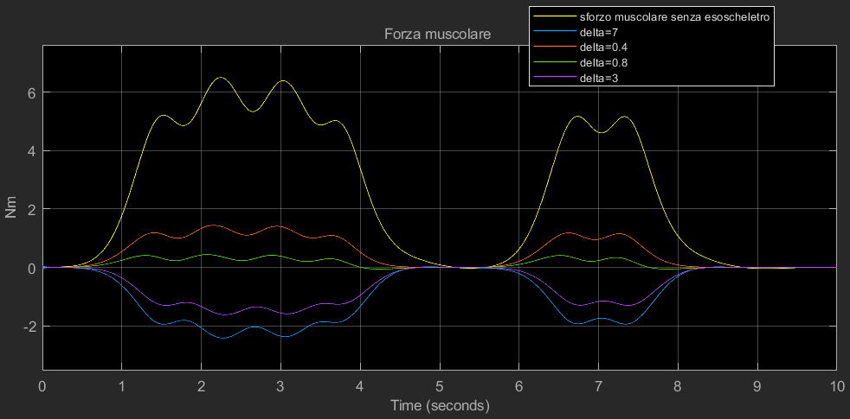

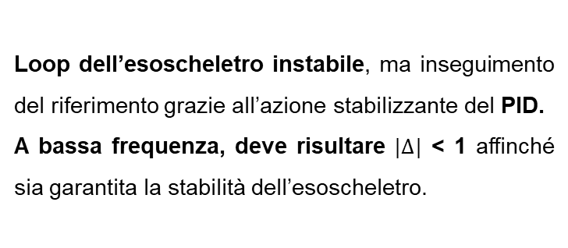
Perché la coppia muscolare ha questo andamento?
Calcolo approssimativo margine di incertezza a regime:
$$|∆|≅7$$
troppo elevato per un segnale aventi componenti frequenziali fino a 8 Hz
Loop dell’esoscheletro instabile, ma inseguimento del riferimento grazie all’azione stabilizzante del PID.
A bassa frequenza, deve risultare $|∆|$ < 1 affinché sia garantita la stabilità dell’esoscheletro.

Slide 11
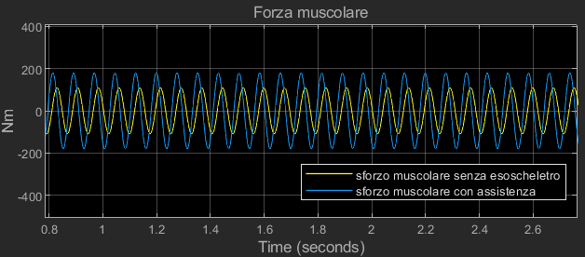

… Riprova
La robustezza del GF di tipo filtro rispetto al GF-costante a fronte di incertezze parametriche è apprezzabile a più alte frequenze.
Affinché sia tollerato $∆ ≅7$, la sinusoide di ingresso deve avere frequenza pari ad almeno 50 Hz.
La forza muscolare non risulta in controfase come in precedenza. Loop stabile anche con un alto grado di incertezze nel plant.

Slide 12
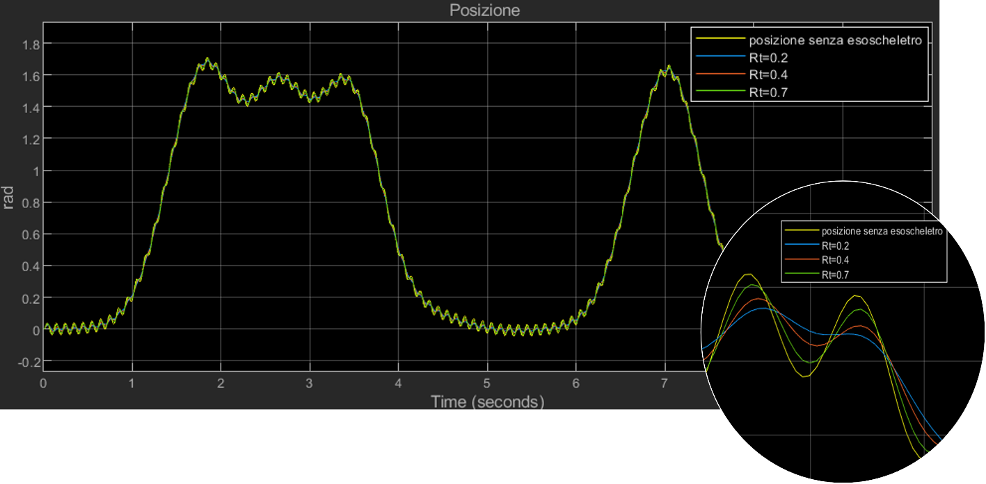
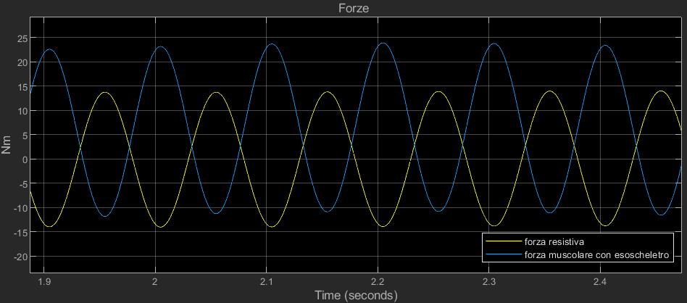

GF per la soppressione dei tremori
GF implementato come un filtro elimina banda (filtro notch), per resistere ai movimenti aventi una certa frequenza :
$$K\left(s\right)=\frac{s^{2}+2R_{T}ω_{C}s+ω_{C}^{2}}{s^{2}+2ω_{C}s+ω_{C}^{2}} C^{∗}\left(s\right)=\frac{2ω_{C}s(R_{T}−1)}{s^{2}+2R_{T}ω_{C}s+ω_{C}^{2}}$$
$ω_{C}\text{ = }\text{pulsazione} \text{centrale}$
$R_{T}$= fattore che determina il grado di resistenza. Al diminuire di $R_{T}$ cala l’ampiezza di K(j$ω_{C}$) e il tremore è maggiormente contrastato
la coppia di resistenza sviluppata dall’esoscheletro, ha fase opposta rispetto a quella prodotta dai muscoli

Slide 13
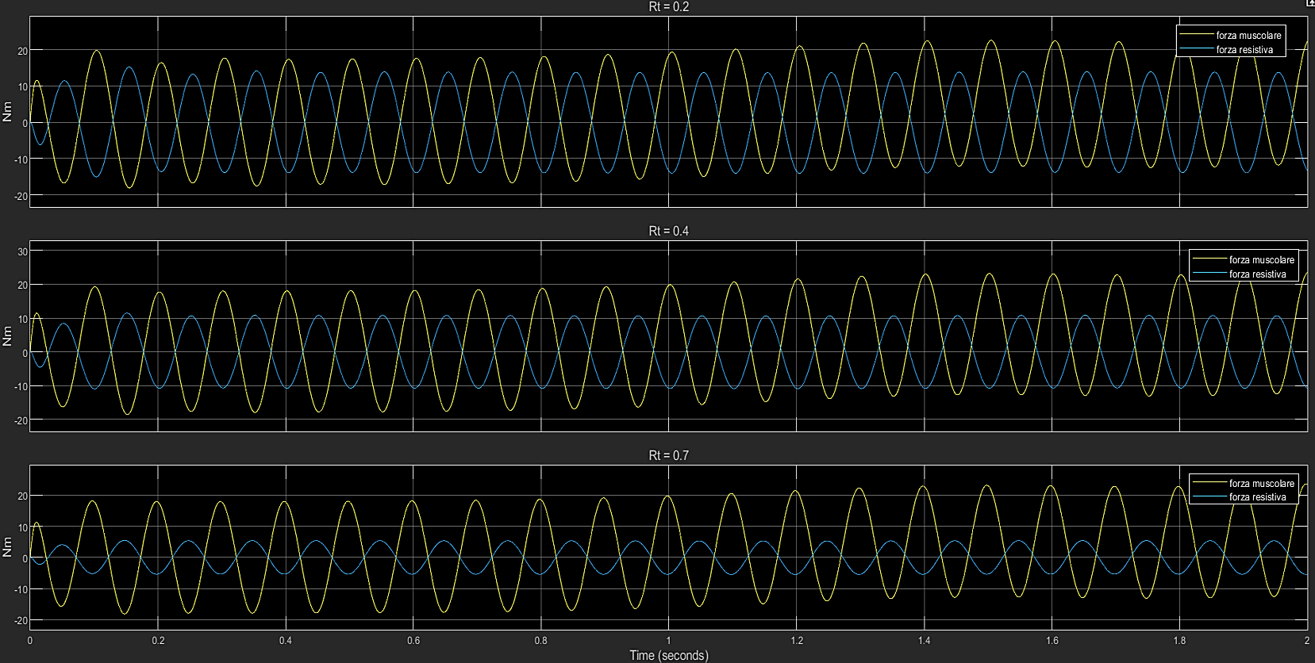
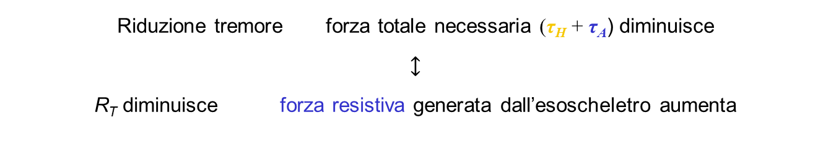
Soppressione tremore crescente
Riduzione tremore forza totale necessaria (τ_{H} + τ_{A}) diminuisce
$$↕$$
R_{T} diminuisce forza resistiva generata dall’esoscheletro aumenta

Slide 14
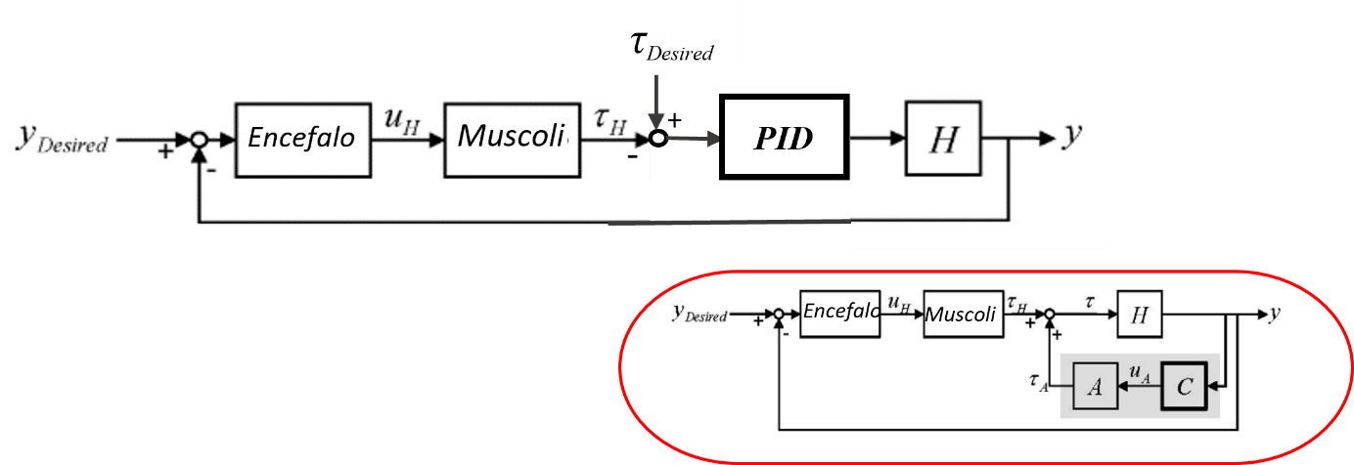
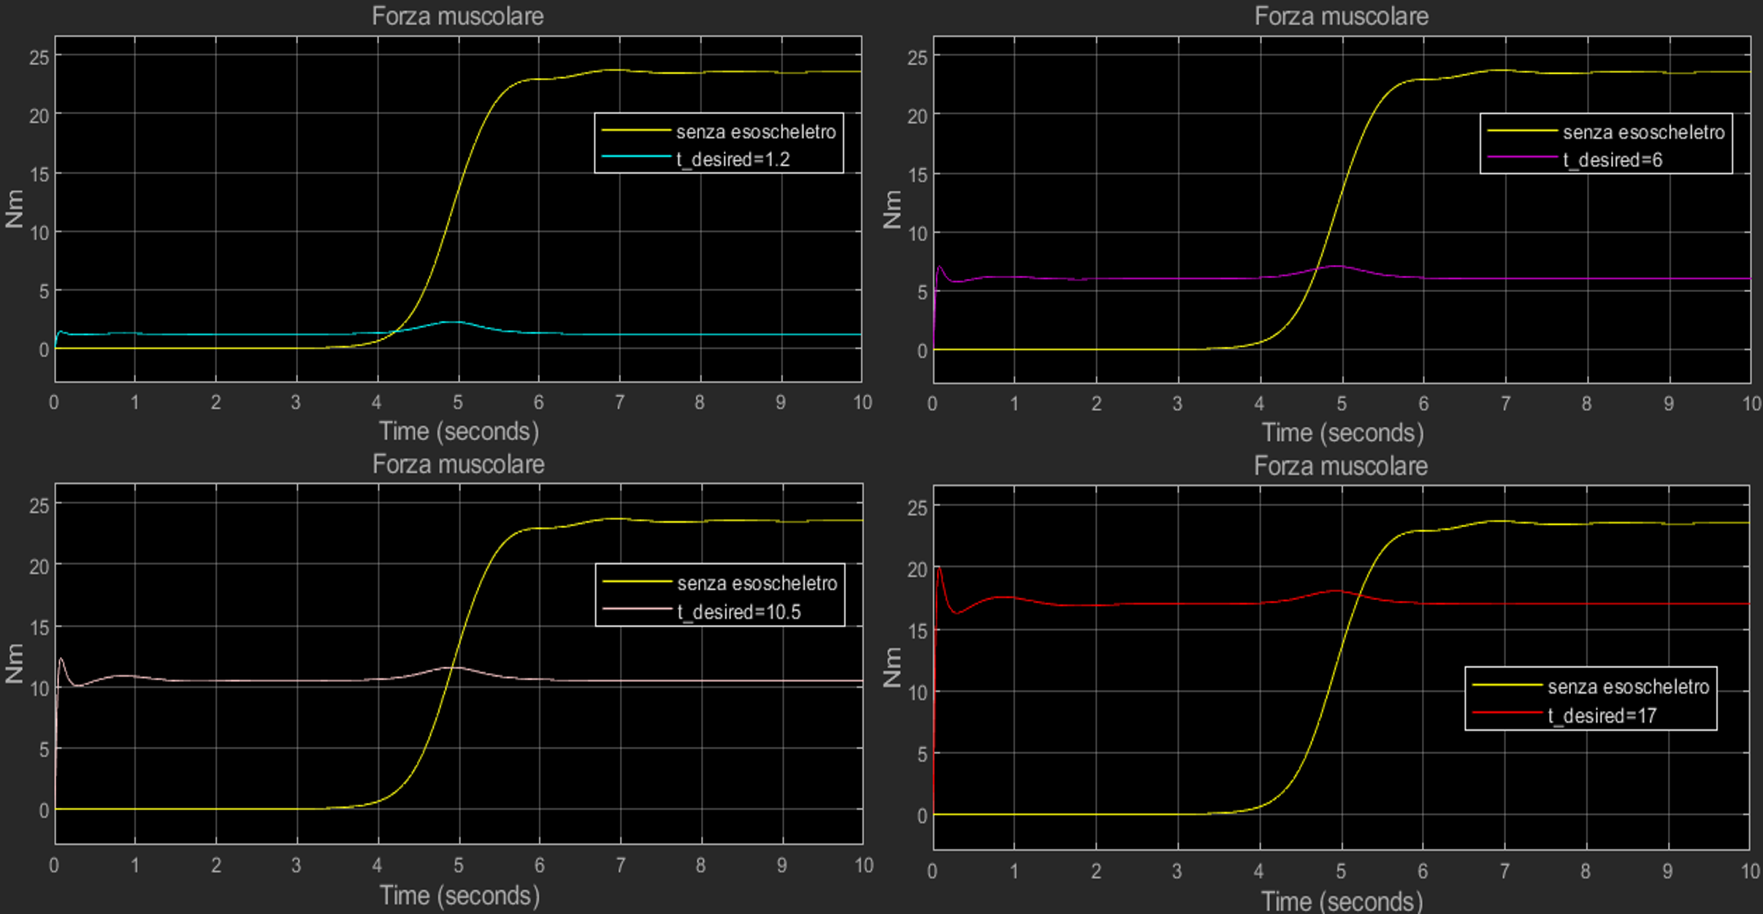
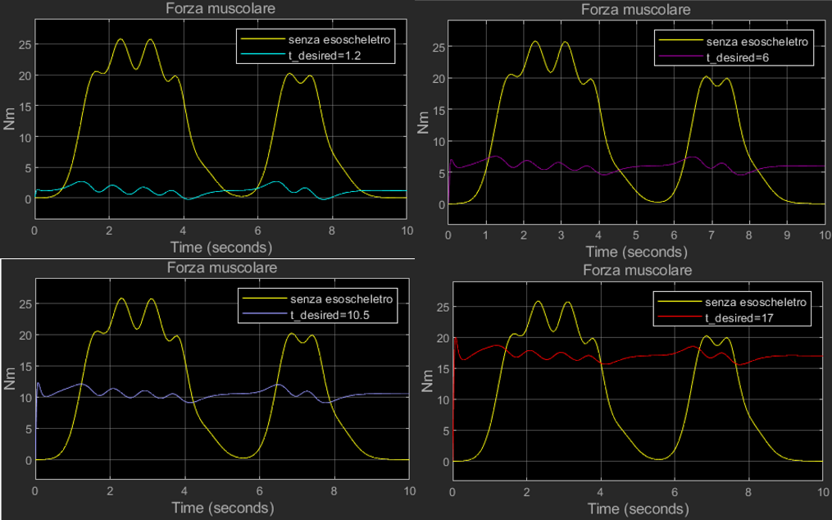

Controllore di coppia muscolare
$$C\left(s\right)=\frac{PID−1}{PID }{H(s)}^{−1}$$
controllare il dispositivo in modo da raggiungere un preciso livello di attività del muscolo in qualunque movimento con l’avambraccio (a meno di transitori)
sostituire K(s), che amplifica/riduce τ_{H}, con un PID
Movimento sigmoidale da 0° a 90°
Movimento composito ondulatorio

Slide 15
Conclusioni e lavoro futuro
Il controllore è stato progettato sulla base di un Guadagno Fittizio (GF) considerando le seguenti casistiche :
- GF costante
- GF filtro passa basso, per migliore robustezza
- GF filtro notch, per soppressione dei tremori
Passo successivo: test sperimentali su soggetti umani
+ controllore di coppia, per poter regolare l’entità dell’assistenza/resistenza
Sono state analizzate delle metodologie di controllo per esoscheletri, simulando i risultati ottenuti nel caso di assistenza del gomito.

